Slide 1
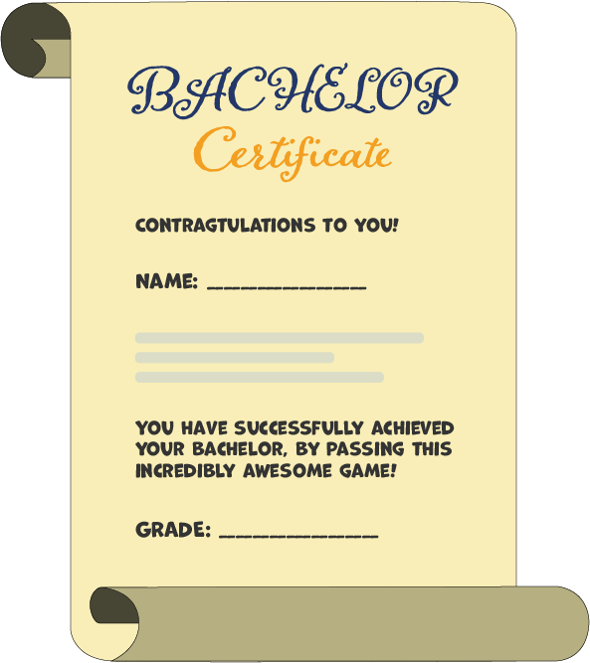
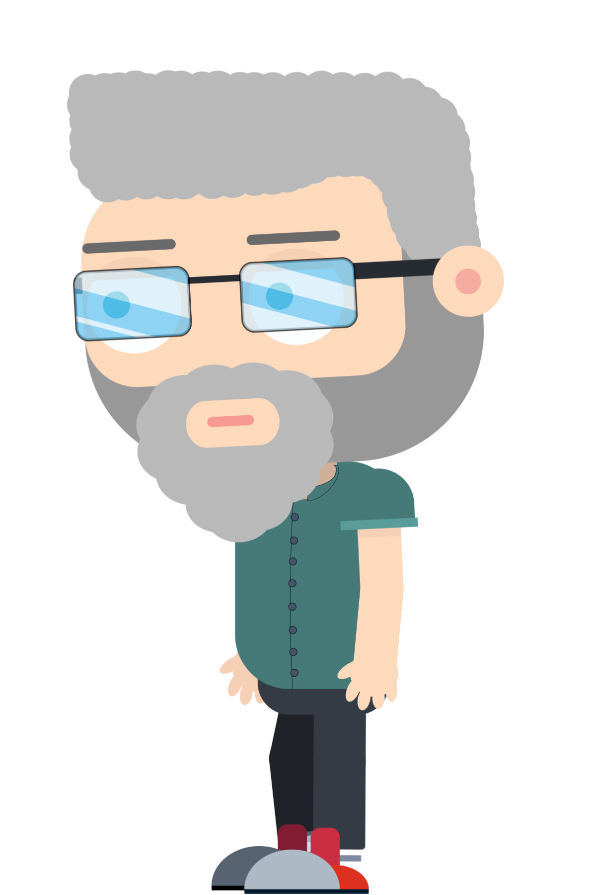
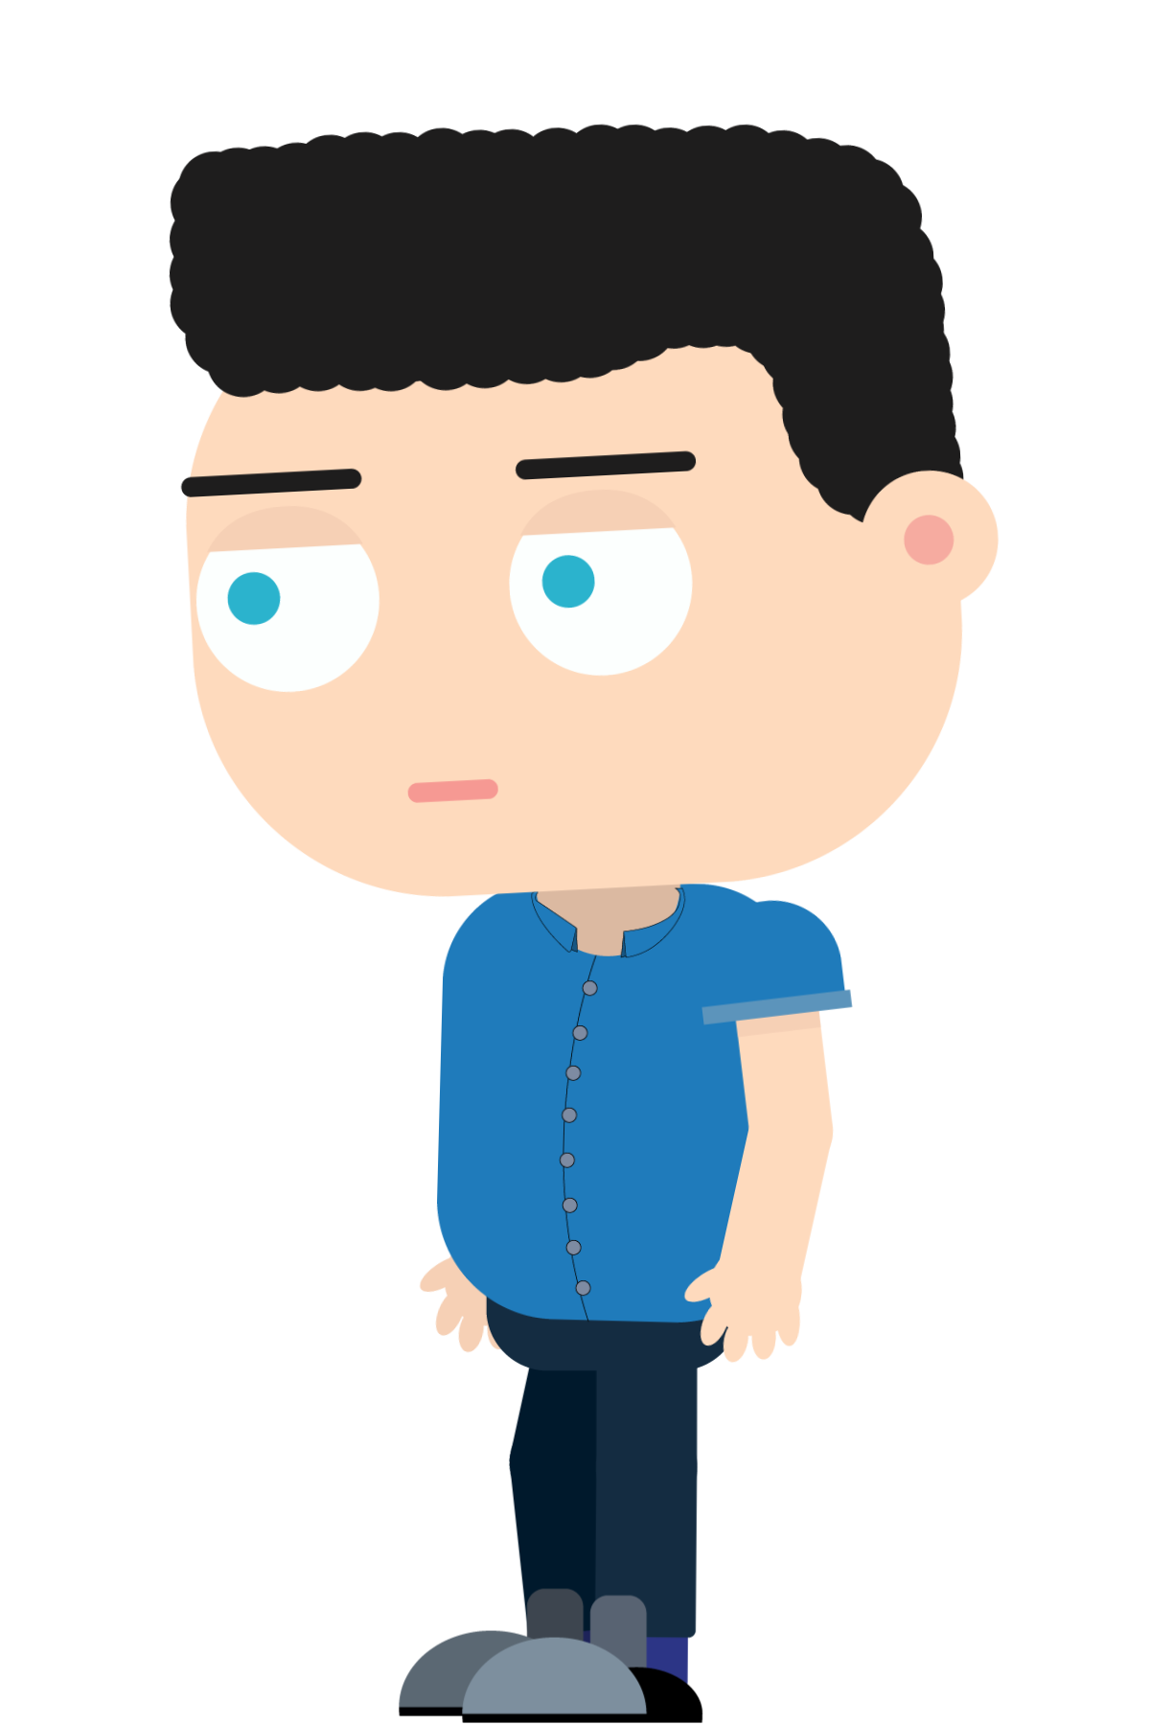
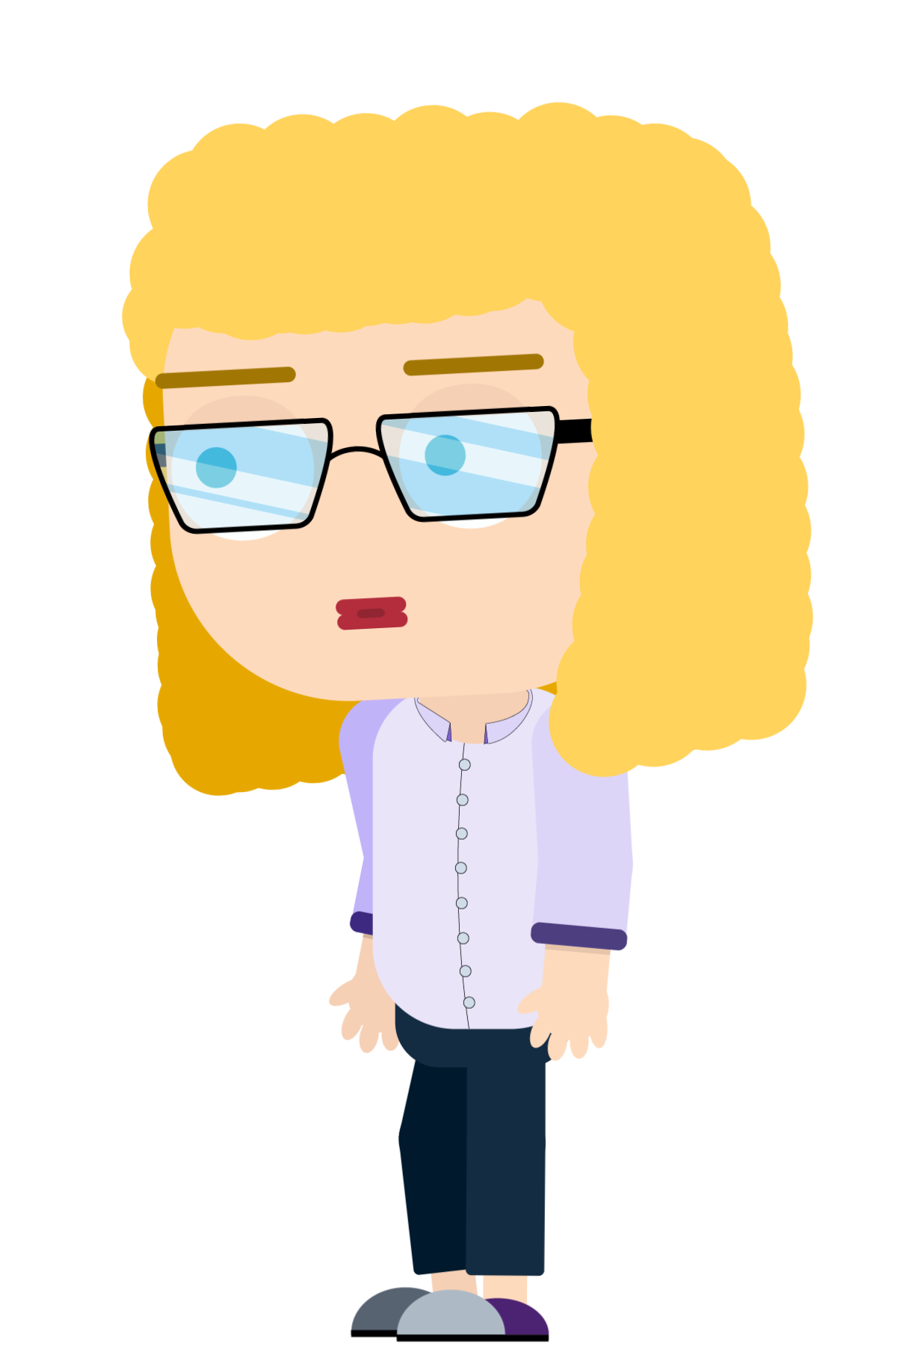
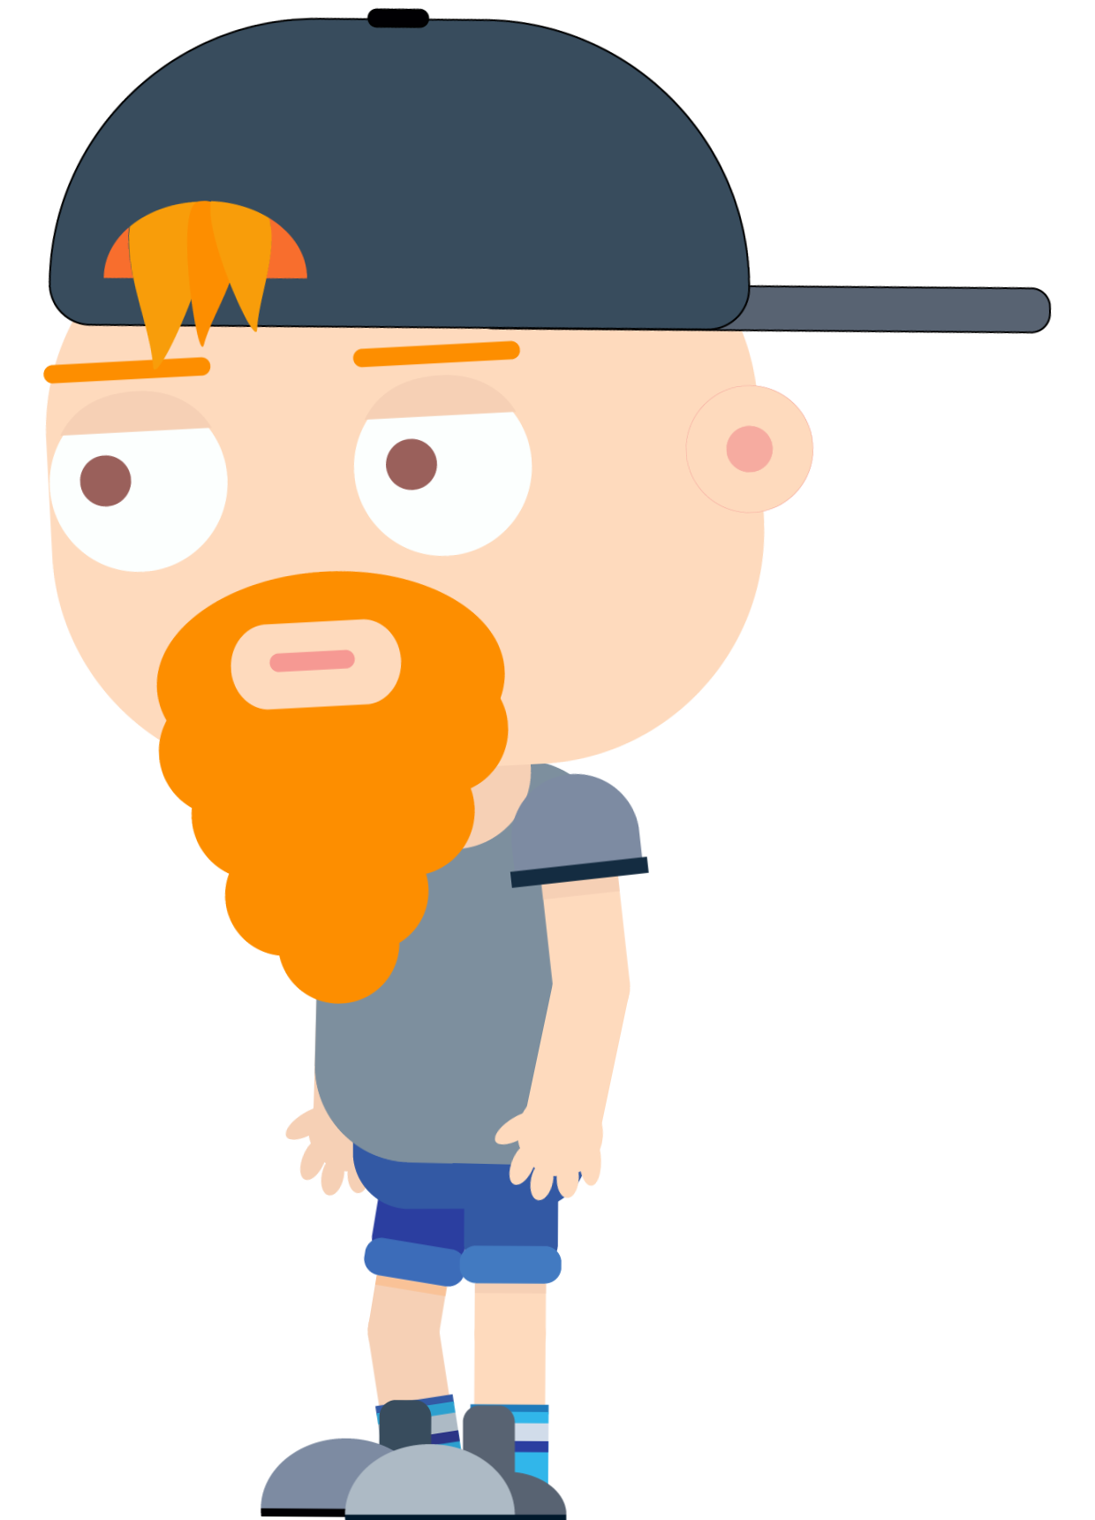
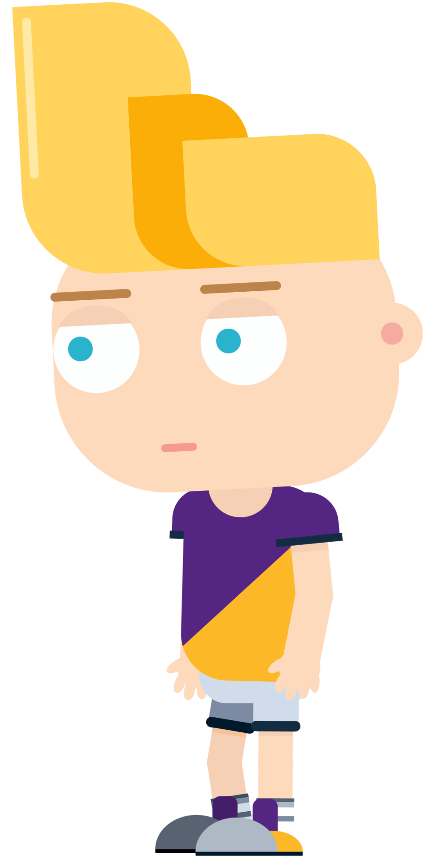
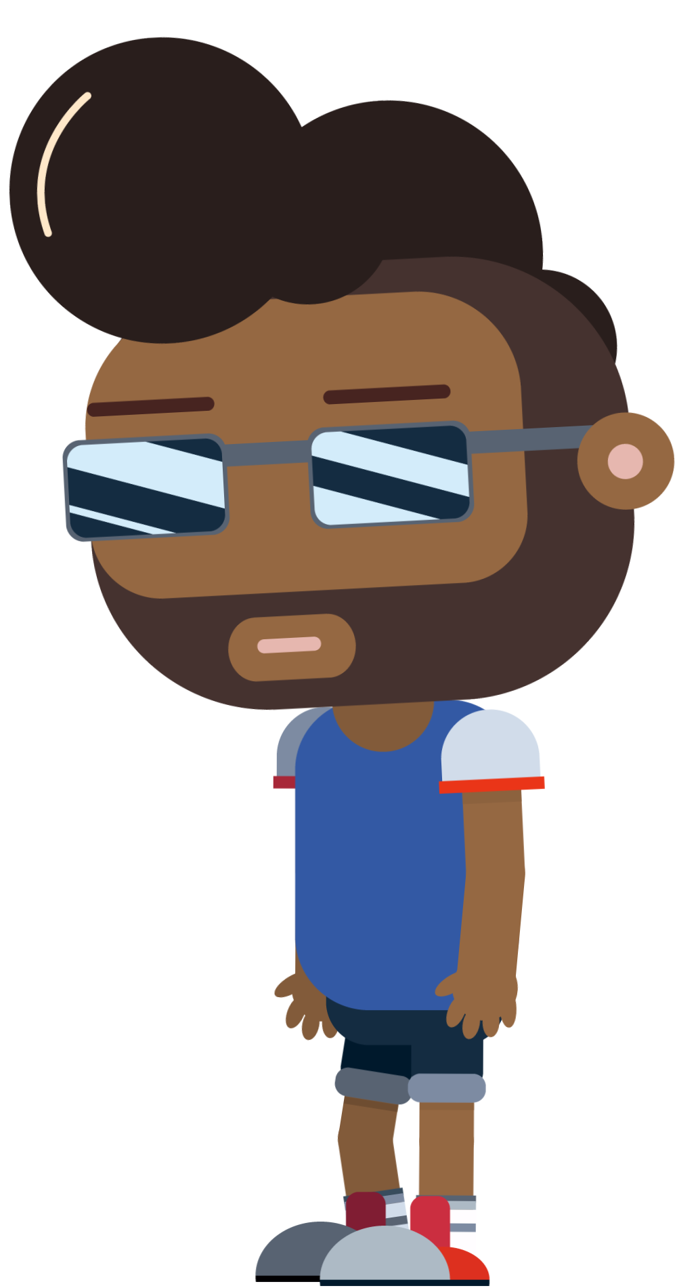
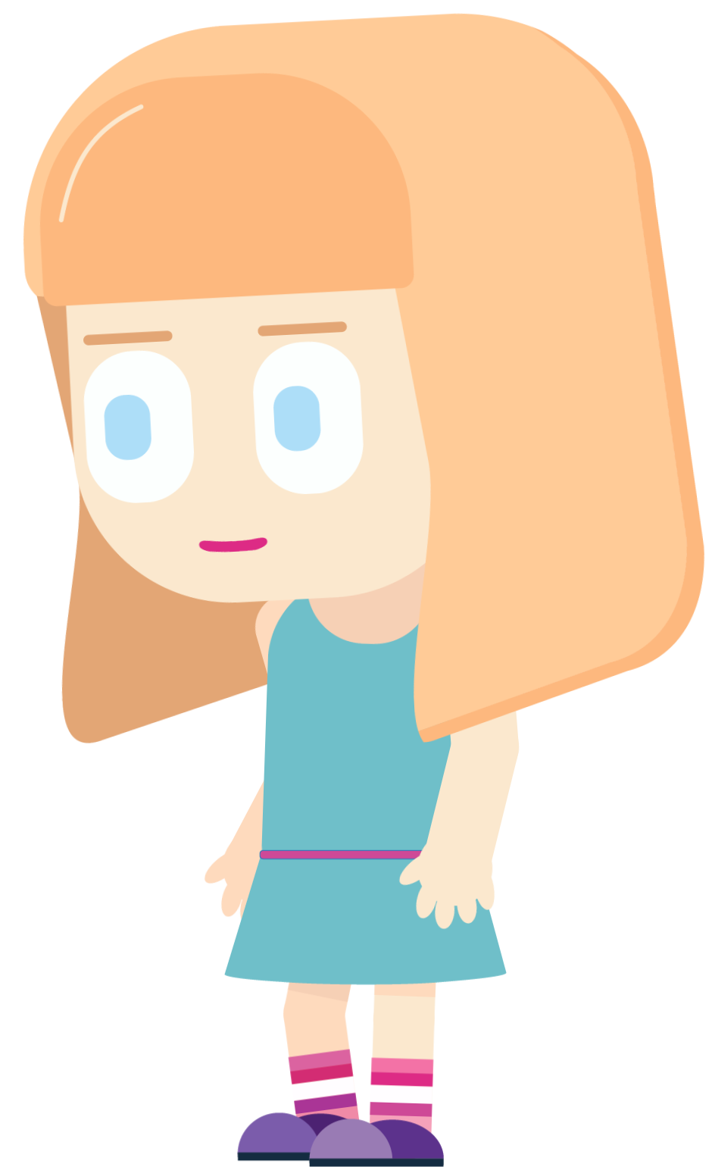
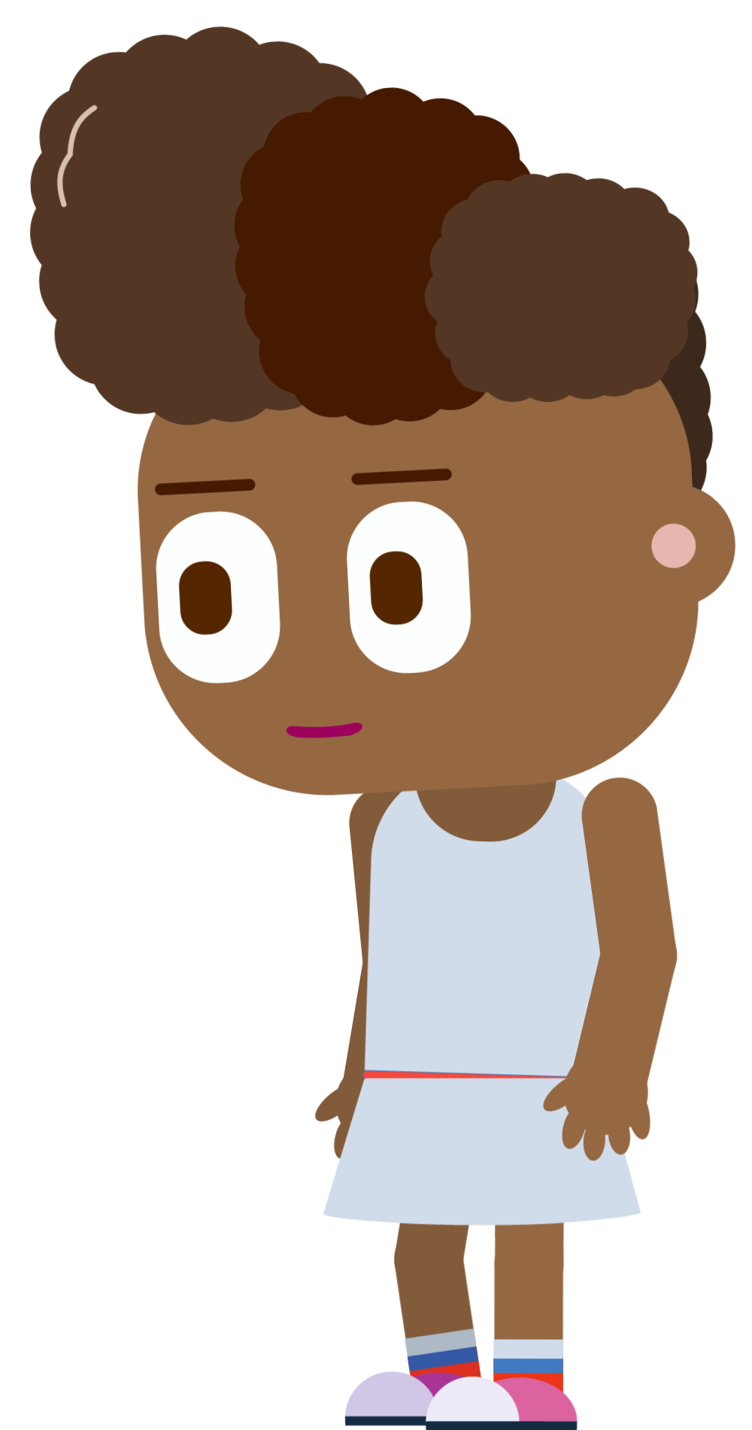
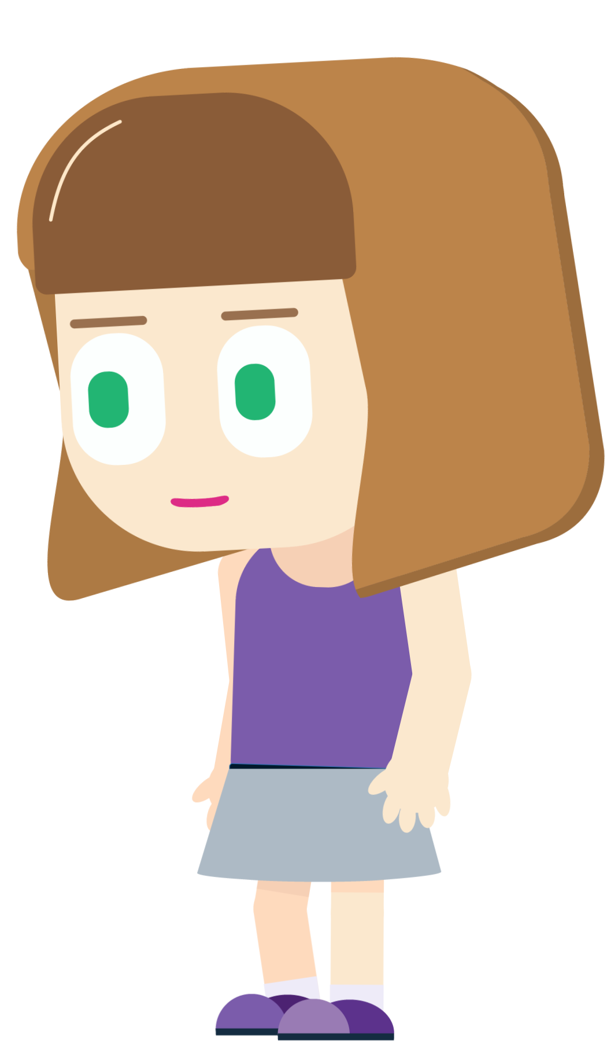
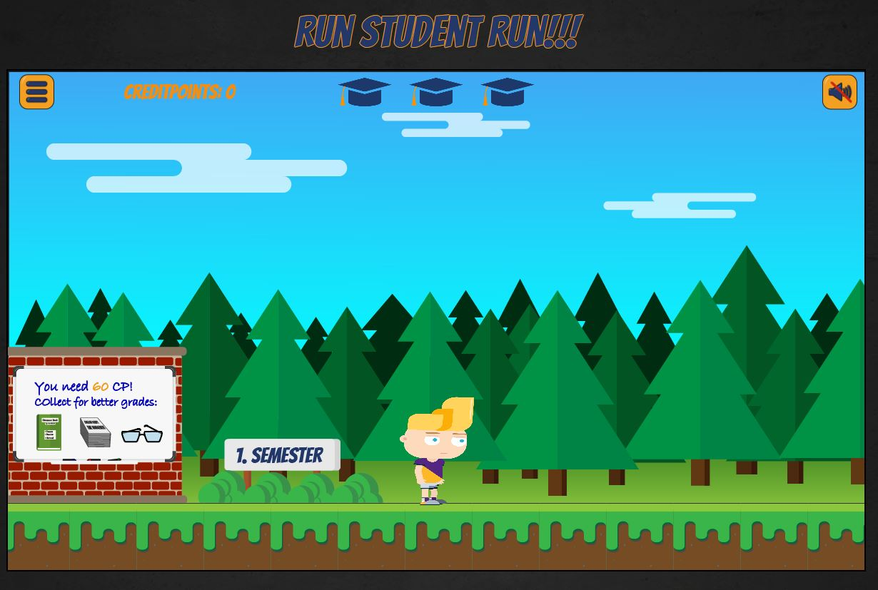
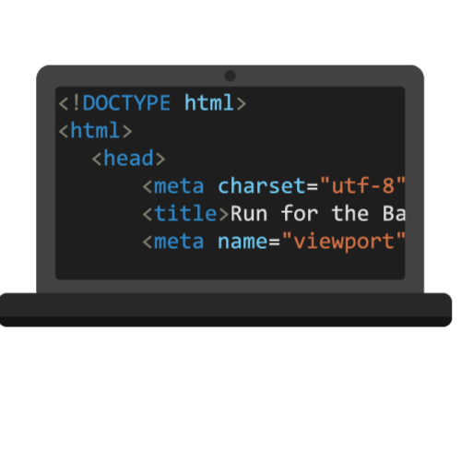




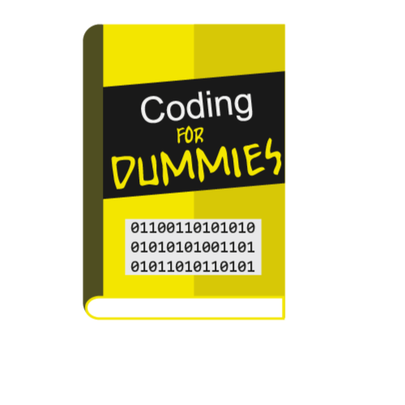
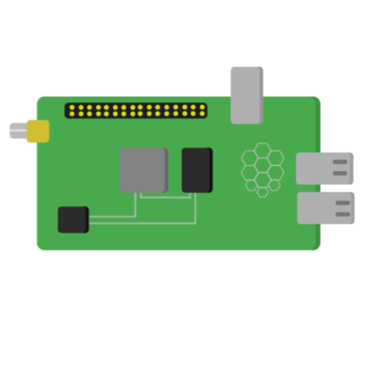


Run for the bachelor pitchslide
1. Level: City Run
2. Level: Jungle Run
3. Level: Space Run
4. Bachelor Zertifikat erhalten
SPIELINHALT
2. LEVEL: JUNGLE RUN
3. Level: Space run
NPC
Männlicher Student
Weibliche Studentin
Bäumle
-Courth
Brändle
Müsch
Boy1
Boy2
Boy3
Girl1
Girl2
Girl3
Charaktere
Hindernisse
Canvas
3 Level
Gegenstände
Entdecke nicht nur die Erde, sondern auch andere Planete!
Elemente des Spiels
Tropisches
Abenteuer
Unterschiedlicher
Professor
Objekte
Kalkulierte CP
Spiele mit deinem Lieblingscharakter
Leben
Angepasste
Hindernisse
& Gegenstände
Fortgeschrittene
Herausforderungen
Performance-basierte Note
Who runs the best?
Alle Elemente von uns designed
Spielmusik & -sounds von uns komponiert
100% MADE IN GERMANY
Verschiedene
Level
Basiert auf das Leben eines Studenten
Spielgeschichte
Der Student/in befindet sich am Anfang seines Bachelor-Marathons. Er/Sie muss viele Hindernisse überwinden und Gegenstände sammeln, um sein/ihr Endziel, das Bachelor Zertifikat zu erreichen. Bist du bereit, für den größten Marathon deines Lebens zu laufen?
Levelziel
Es gibt insgesamt 3 Level und in jedem einzelnen sind maximal 60 CP zu erreichen. Diese setzen sich wie folgt zusammen:
5 x 3 CP durch Einsammeln von Münzen
45 CP durch Überwindung von allen Hindernissen
Levelanleitung
Der Student hat insgesamt 3 Leben in einem Level. Wenn er alle 3 Leben verliert, wird das Level von neu gestartet. Am Anfang jedes Levels werden auf dem Whiteboard die Gegenstände angezeigt, die für eine bessere Note eingesammelt werden sollten.
Notes:
. In jedem Level wartet ein/e Dozent/in darauf, bedingt der Leistung des Studenten eine Note zu vergeben. Zudem bekommt der Student ein kleines Feedback. Bist du bereit für den größten Marathon deines Lebens zu laufen? ;)

